Slide 1
Медиативные технологии в системе образования Кировской области
Царенок М.В., старший преподаватель кафедры педагогики, психологии и управления образовательными системами КОГАУ ДПО «Институт развития образования Кировской области», кандидат педагогических наук

Slide 2
Нормативно-правовые документы
Конституция Российской Федерации;
Гражданский кодекс Российской Федерации;
Семейный кодекс Российской Федерации;
Федеральный закон от 24 июля 1998 г. № 124-ФЗ "Об основных гарантиях прав ребенка в Российской Федерации";
Федеральный закон от 29 декабря 2012 г. № 273-ФЗ "Об образовании в Российской Федерации";
Конвенция о правах ребенка;
Федеральный закон от 27 июля 2010 г. № 193-ФЗ "Об альтернативной процедуре урегулирования споров с участием посредника (процедуре медиации)».

Slide 3
Нормативно-правовые документы
«…развитие сети служб примирения в целях реализации восстановительного правосудия; организация школьных служб примирения, нацеленных на разрешение конфликтов в образовательных учреждениях, профилактику правонарушений детей и подростков, улучшение отношений в образовательном учреждении».
Из Указа президента Российской Федерации В.В. Путина «О Национальной стратегии действий в интересах детей на 2012 – 2017 годы»

Slide 4
Развитие школьных служб примирения (медиации) обусловлено следующими причинами
социальное расслоение в обществе;
усиление миграционных процессов, обострение межнациональных и межконфессиональных проблем;
ослабление роли семьи в процессах социализации детей;
Асоциальные проявления несовершеннолетних.

Slide 5
Результаты мониторинга конфликтогенности образовательной среды
Рост эмоционального дискомфорта и снижение желания активных действий.
Значительное снижение социальной компетентности и самостоятельности в принятии решений.
Рост «компьютерной» зависимости.
Ограничение общения со сверстниками, появление чувства одиночества, растерянности, неверия в себя.
Увеличение числа детей с эмоциональными проблемами.
Изменения в ценностных ориентациях подростков (I место — интеллектуальные: образованность; II — волевые: настойчивость, ориентированность на достижения; III — соматические: хорошее здоровье, презентабельная внешность). В иерархии ценностей теперь последние места занимают нравственные, эмоциональные, культурные и общественные ценности.

Slide 6
Ожидания и потребности общества
исключение повторения ситуации
разрешение ситуации самим обидчиком
признание вины
раскаяние
наказание

Slide 7
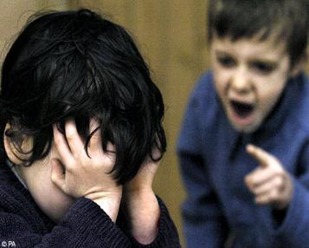
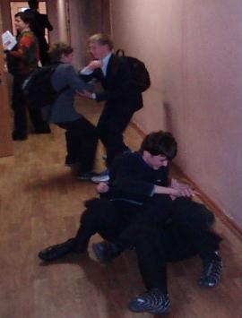
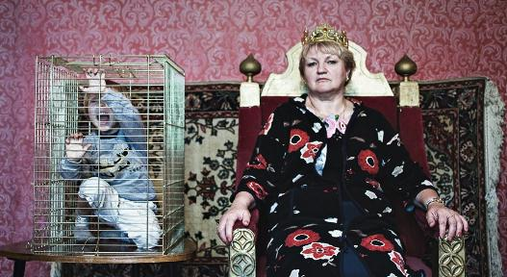
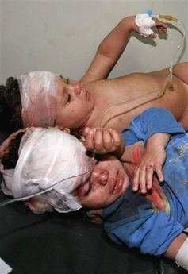
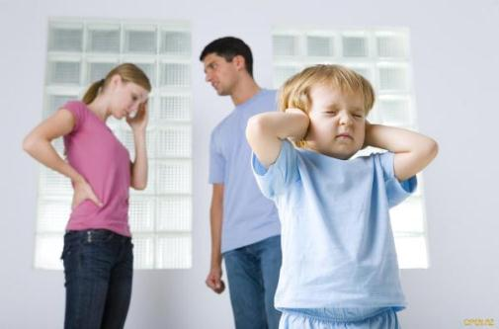
Notes:
7

Slide 8
Терминология
Школьная медиация - это новый подход к разрешению конфликтных ситуаций на всех уровнях системы российского образования.
Медиация - процесс, в рамках которого участники с помощью беспристрастной третьей стороны (медиатора) разрешают конфликт.

Slide 9
Организация деятельности служб примирения (медиации)
Служба примирения (медиации)– это организационная форма, в которой команда взрослых и подростков реализует в образовательном учреждении принципы и технологии восстановительного подхода.
Служба примирения (медиации)– может быть организована в любой организационной форме: команда, волонтерское движение, клуб, проект.

Slide 10
Терминология
Медиатор, нейтральный посредник - ведущий примирительной встречи, который создает условия для конструктивного общения сторон. Ведущий необходим в связи с тем, что сторонам в состоянии эмоционального напряжения тяжело общаться конструктивно и самим осуществлять поиски выхода из ситуации. Ведущий занимает нейтральную позицию и в равной степени поддерживает обе стороны.

Slide 11
Миссия службы примирения (медиации)
Развивать и закреплять как культурную традицию способность людей к взаимопониманию.

Slide 12
Цель службы примирения (медиации)
Развитие в образовательных организациях восстановительного подхода к реагированию на конфликты и правонарушения.

Slide 13
Задачи службы примирения (медиации)
Развитие восстановительных практик реагирования на конфликты и правонарушения, таких как восстановительная медиация, «Круг сообщества», «Школьная восстановительная конференция» и т.д.
Насыщение восстановительными практиками существующих в школе форм управления и воспитания (таких как родительские собрания, педагогические и методические советы, классные часы и пр.), налаживание взаимопонимания между разными участниками образовательного процесса.
Обучение детей общаться друг с другом и окружающими, привлечение к работе новых ребят.
Профилактика нарушений поведения обучающихся.
Популяризация деятельности службы примирения среди педагогов и родителей.

Slide 14
Направления деятельности служб примирения (медиации)
Просветительское (пропаганда службы, идей цивилизованного урегулирования конфликтов).
Образовательное (обучение конфликтологии и медиации взрослых и подростков-волонтеров).
Информационно-методическое (обеспечение специалистов методическими материалами).
Исследовательское (пилотные площадки).
Восстановительное (проведение восстановительных процедур в случае конфликтов отношений, взаимодействия).
Помощь в разрешении конфликтов

Slide 15
Служба примирения инициирует несколько процессов:
формирование нового типа реагирования на конфликтные и прочие сложные ситуации за счет того, что работа с конфликтами, нарушениями дисциплины и правонарушениями осуществляется с помощью разного типа восстановительных программ (медиации, «кругов сообщества», «школьных конференций», «семейных конференций»;
изменение сложившихся установок педагога, администрации, школьников и родителей на разрешение конфликтов; привитие ценностей восстановительной культуры, для нивелирования силовых воздействий и манипуляции учащихся;
дополнение и усиление восстановительными практиками существующих в ОУ форм управления, развития учащихся и воспитания.

Slide 16
Участие в Службе примирения самих подростков ВАЖНО, потому что:
• подростки лучше знают ситуацию в школе и говорят со сверстниками «на одном языке»;
• ровесникам больше доверяют и расскажут то, что не доверят взрослому;
• работа в качестве медиатора позитивно меняет подростков, поскольку им нужно понимать разные точки зрения, проявлять толерантность и уважение, помогать сторонам конфликтной ситуации слышать друг друга и договариваться;
• это элемент самоуправления и социализации, в котором подростки присваивают себе необходимые навыки ответственного конструктивного поведения.

Slide 17
Служба примирения может помочь всем обучающимся:
Научиться конструктивно общаться со сверстниками и взрослыми.
Понимать мотивы поведения свои, сверстников и взрослых.
Научиться самоорганизации, стать более ответственными и культурными.
Предупреждать или конструктивно выходить из конфликта,
ссоры, обиды.
Помогать другим понять друг друга и мириться (своим друзьям, сверстникам и родителям).
Начать осваивать новую профессию – медиатор, получить уникальные навыки и опыт миротворческой деятельности.
Успешно социализироваться в обществе на основе цивилизованных способов взаимодействия с окружающими.

Slide 18
РЕСУРС ДЛЯ РУКОВОДИТЕЛЯ образовательного учреждения:
Создается инновационная практика примирения.
Разрешаются спорные ситуации внутри и силами самого образовательного учреждения.
Сложившиеся неэффективные установки педагогов, администрации, обучающихся и родителей изменяются естественным образом, без директивного вмешательства.
Образовательная среда становится комфортной для всех участников образовательного процесса.
Сам директор тратит меньше времени на разбор конфликтов, освобождая время для более важных задач.
Восстановительными практиками дополняются и усиливаются существующие в ОУ формы управления, развитие и воспитание учащихся.
Ценности восстановительной медиации распространяются среди обучающихся и педагогов, а затем и среди родителей. Носителями этой ценности становятся сами участники образовательного процесса.

Slide 19
Общественная значимость функции служб примирения (медиации)
Воспитательный и социально – психологический аспекты этой системы заключаются в формировании навыков конструктивных взаимоотношений между людьми.
И при этом сами дети и подростки становятся проводниками таких норм.

Slide 20
Служба примирения в школе работает с
С длительными прогулами, возникшими вследствие серии конфликтов с одноклассниками и учителями.
С разрушенными отношениями в коллективе (классе).
С разрушенными отношениями в семье учащегося.
С социально-психологической «заброшенностью» ребенка.
С ситуацией прихода нового ученика в старшем классе.
С ситуацией смены любимого учителя (приходом нового).
С ситуацией переформирования классов (в связи с предпрофильной и профильной подготовкой).
С ситуациями дискриминации ученика одноклассниками по национальному, социальному, культурному или иному признаку.

Slide 21
Чем еще занимается служба примирения (медиации)
Пропаганда законопослушного поведения и знания законов РФ.
Пропаганда ЗОЖ.
Пропаганда различных форм разрешения межличностных конфликтов.
Пропаганда корректных детско-родительских отношений.
Пропаганда тесного общения людей разных поколений.
Пропаганда этнотолерантного отношения к людям.

Slide 22
Создание служб примирения (медиации) позволит
сократить количество конфликтных ситуаций, их остроту;
повысить эффективность введения профилактической и коррекционной работы, направленной на снижение проявления асоциального поведения;
сократить количество правонарушений, совершаемых несовершеннолетними;
повысить квалификацию работников образовательной организации по защите прав детей;
обеспечить открытость деятельности образовательной организации в части защиты прав детей;
создать условие для участия общественности в решении проблем в части профилактики правонарушений несовершеннолетних;
оптимизировать взаимодействие в системе профилактики безнадзорности и правонарушений несовершеннолетних;
оздоровить психологическую обстановку в образовательной организации.

Slide 23
Эффекты работы служб примирения (медиации)
Просветительский – распространение идей ненасилия, культуры диалога, толерантности, восстановительного подхода, мирного разрешения конфликтов, роли службы.
Развивающий – навыки конструктивного диалога, умение видеть и слышать другого, учитывать его интересы, навык грамотного взаимодействия с «партнером по конфликту», способность договариваться.
Воспитательный – ответственности, собственного достоинства, сплоченности коллектива, толерантности.
Профилактический – прогулов, неуспеваемости, суицидов, употребления ПАВ, правонарушений, «психосоматики» (и других дисфункциональных последствий конфликтов).
Реабилитационный – восстановление разрушенных отношений, доверия, самооценки, социального статуса.
Общекультурный (гуманитарный) – усвоение ценностей дружбы, понимания, толерантности, культуры общения и диалога, мирного сосуществования и цивилизованного урегулирования конфликтов

Slide 24
Индикаторы уровня сформированности благоприятной, гуманной и безопасной среды
снижение деструктивного влияния конфликтов;
снижение уровня агрессивных, насильственных и асоциальных проявлений среди детей;
сокращение количества правонарушений;
формирование условий для предотвращения неблагоприятных траекторий развития ребенка;
повышение уровня социальной и конфликтной компетентности всех участников образовательного процесса.

Slide 25
Функционирование Служб примирения сегодня - это не простая формальность - это необходимый продуманный шаг по формированию системы защиты прав ребенка в образовательном учреждении.
Создание такой основы – наша сегодняшняя задача.

Slide 26
Деятельность служб примирения (медиации) направлена на формирование безопасного пространства (среды) не только для детей, но и для взрослых, путем содействия воспитанию у них культуры конструктивного поведения в различных конфликтных ситуациях.

Slide 27
Концептуальные направления деятельности лаборатории медиации
Направления:
Учебно-методическое
Курсы повышения квалификации
Творческая лаборатория
Организационно - педагогическое
Консультации
Стажировки, работа с базовыми образовательными учреждениями
Проведение конкурсов
Семинары,конференции
Информационная, рекламная деятельность
Разработка пособий, методических рекомендаций
Аналитико-прогностическое
Научно - методическое
образовательной среды
Мониторинг конфликтогенности
обученных специалистов
Мониторинг эффективности деятельности

Slide 28
Семь шагов к медиации
Шаг 1.
Лаборатория медиации как информационно-методический центр.
Информационные семинары по теме: «Организация школьных служб примирения в системе образования Кировской области».
Цель: повышение уровня информационной компетенции слушателей по вопросам медиативного подхода в образовании.
Целевая аудитория: представители РОО, РМК, КДН и ЗП, директора, заместители директоров по воспитательной работе, социальные педагоги, педагоги - психологи, классные руководители.

Slide 29
Семь шагов к медиации
Шаг 2.
Курсы повышения квалификации
«Разрешение конфликтов в социальной и образовательной среде» в объеме 108 часов;
«Психолого – педагогическое сопровождение субъектов образовательного процесса в условиях реализации ФГОС. Школьные службы примирения» в объеме 108 часов.
Категория слушателей: программы рассчитаны на педагогических работников (учителя, социальные педагоги, психологи, заместители директоров по УВР, уполномоченные по правам ребенка).
Цель программы: повышение профессиональной готовности и компетентности педагогов при разрешении конфликтных ситуаций через применение восстановительных технологий.

Slide 30
Семь шагов к медиации
Шаг 2.
Творческая лаборатория
«Восстановительный подход к решению конфликтов в школе» («Школьные службы примирения»)» в объеме 108 часов
Категория слушателей: программа «Восстановительный подход к решению конфликтов в школе» («Школьные службы примирения») рассчитана на педагогов, прошедших обучение по программе «Разрешение конфликтов в социальной и образовательной среде», действующих медиаторов.
Цель программы: разработать и апробировать модели служб примирения и подготовить научно-методическое обеспечение ее деятельности с применением восстановительных технологий в учреждениях образования Кировской области.

Slide 31
Семь шагов к медиации
Шаг 3
Организация службы примирения в образовательной организации

Slide 32
Семь шагов к медиации
Шаг 4
Служба примирения как ресурс развития и социализации личности подростка
Цель программы: обучение подростков конструктивному разрешению конфликтных ситуаций на основе восстановительной медиации

Slide 33
Семь шагов к медиации
Шаг 5
Обучение родителей
Цель программы: Вовлечение родительской общественности в работу службы примирения.

Slide 34
Семь шагов к медиации
Шаг 6
Профессиональный рост
Ассоциация медиаторов
Кировской области

Slide 35
Семь шагов к медиации
Шаг 7
Скорая помощь
КОГАУ ДПО «Институт развития образования Кировской области»
Адрес: 610046, г. Киров, ул. Р. Ердякова, 23/2
Тел./факс: приемная 53-12-34, 53-04-65(т/ф)
E-mail: kirovipk@kirovipk.ru
http://smirnovaea.wix.com/mediation
Зав. лабораторией: М.В. Царенок, тел. 89617487606

Slide 36
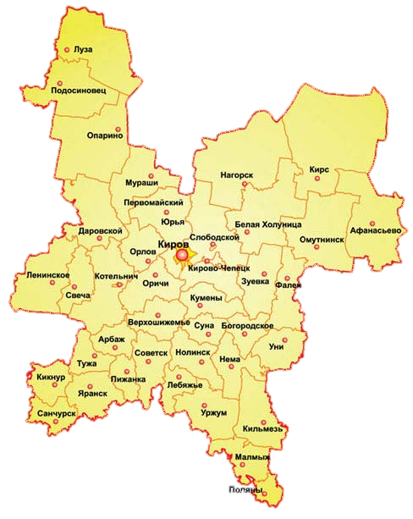

Slide 37
Спасибо за внимание

